Slide 1


MEDIA MENGAJAR
Bahasa Indonesia
UNTUK SD/MI KELAS 4

Slide 2
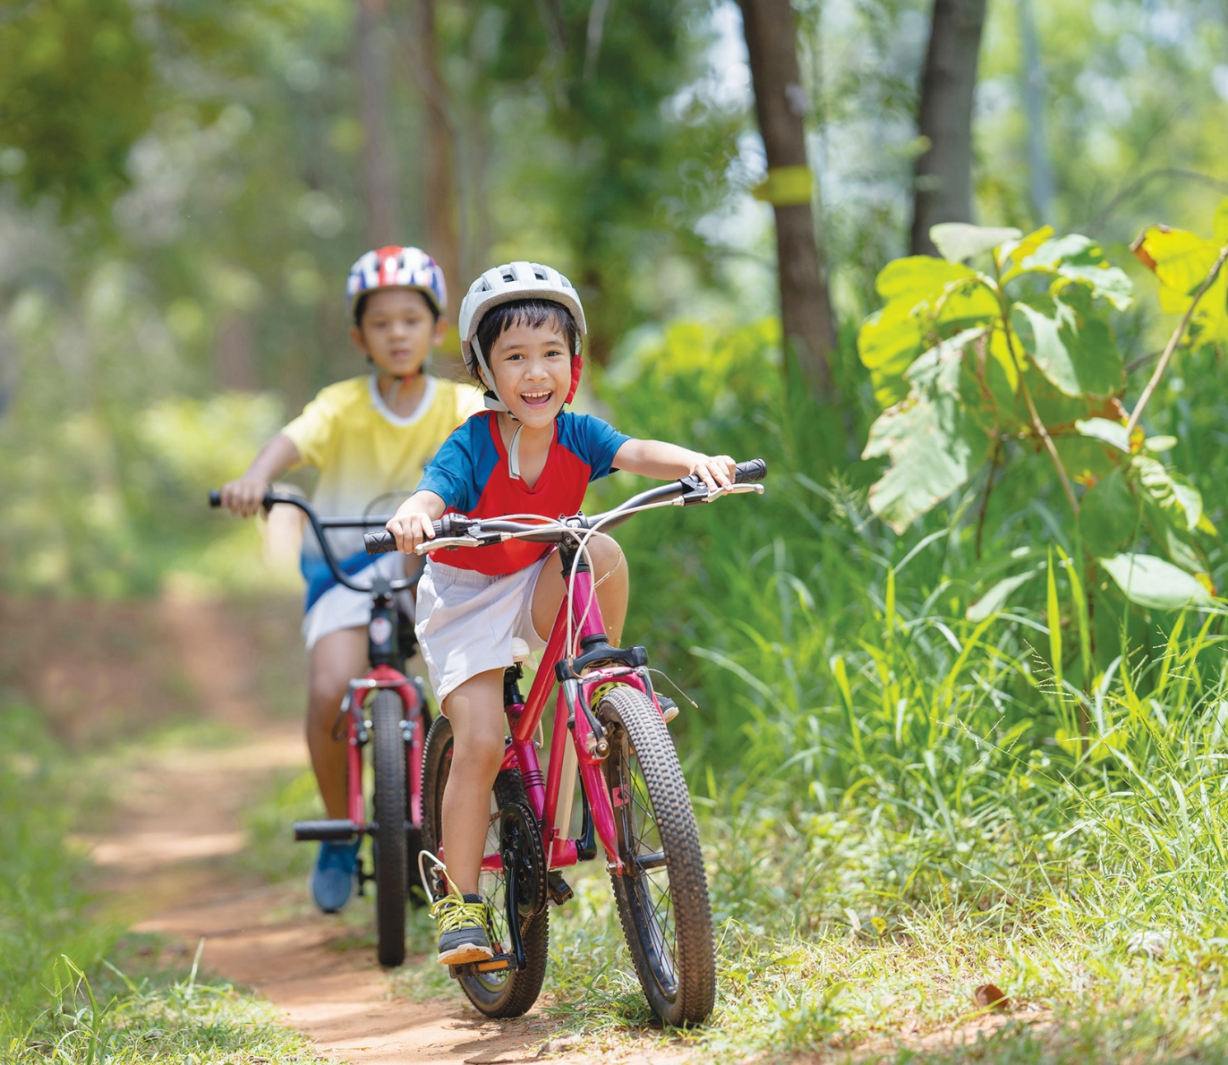

BAB 3
AYO, JELAJAHI LINGKUNGAN
TUJUAN PEMBELAJARAN:
menyampaikan petunjuk dan menggambarkan rute perjalanan;
menyampaikan pendapat dalam bentuk teks argumentasi;
menggunakan awalan ber- dan konjungsi antarkalimat;
menulis cerita perjalan dalam bentuk deskripsi.

Slide 3


Isi Teks Petunjuk dan Gambaran Rute Perjalanan
Teks petunjuk bertujuan menunjukkan cara atau proses. Teks petunjuk rute perjalanan menjelaskan proses menuju suatu tempat dengan arahan yang jelas.

Slide 4
Menunjukkan rute dapat menggunakan:
Kosakata posisi, seperti sebelah kiri atau kanan, seberang, depan, dan belakang.
Kosakata yang menunjukkan gerak, seperti jalan lurus, belok ke kanan, belok ke kiri, maju, dan mundur.
Arah mata angin, seperti utara, timur, barat, atau selatan.

Slide 5

Pendapat dalam Bentuk Teks Argumentasi
Menyampaikan pendapat dapat secara lisan ataupun tertulis. Teks argumentasi adalah teks yang ditulis berdasarkan alasan, fakta, atau bukti yang ada.

Slide 6
Ciri-Ciri Teks Argumentasi
Berisi pendapat, gagasan, dan keyakinan dari seseorang mengenai suatu masalah.
Biasanya, diakhiri dengan simpulan dan kalimat penutup untuk memperkuat pendapat.
Bertujuan memengaruhi pembaca untuk meyakini pendapat penulis.
Ada data dan fakta sebagai alasan atau bukti untuk membuktikan kebenaran atau memperkuat pendapat.

Slide 7
Penggunaan Awalan ber- dan Konjungsi Antarkalimat
Saat menjelaskan arah atau menyampaikan pendapat, kamu dapat menggunakan kata berawalan ber-.
Contoh kata berawalan ber- adalah berlari, bertempat, dan bertemu.

Slide 8

Ayo, perhatikan tayangan video berikut agar kamu lebih memahami penggunaan awalan ber-.
Perhatikan dengan saksama, ya.

Slide 9


Slide 10
Menjelaskan arah atau menyampaikan pendapat juga dapat menggunakan konjungsi antarkalimat.
Contoh konjungsi antarkalimat adalah setelah itu, akan tetapi, namun, dan oleh karena itu.
Konjungsi antarkalimat dapat berfungsi untuk menyatakan kelanjutan atau penambahan, kebalikan atau pertentangan, dan konsekuensi.

Slide 11
Contoh penggunaan konjungsi antarkalimat:
Siswa kelas IV mengunjungi Anjungan Jawa Tengah di TMII. Setelah itu, mereka mengunjungi Anjungan Jawa Timur.
Ayah dan ibu pergi ke rumah Paman Danu. Akan tetapi, rumah Paman Danu kosong.
Saat musim hujan datang, tubuh mudah sakit. Oleh karena itu, kita perlu makan makanan bergizi dan minum vitamin.

Slide 12
Cerita Pengalaman dalam Bentuk Deskripsi
Teks deskripsi adalah teks yang berisi penggambaran suatu objek, misalnya benda, tempat, atau peristiwa secara terperinci sehingga pembaca seolah-olah melihat, mendengar, dan merasakan hal yang digambarkan oleh penulis.

Slide 13
Ciri-Ciri Teks Deskripsi
Berisi penggambaran tentang sesuatu secara terperinci.
Dapat menimbulkan kesan pada indra pembaca.
Berisi penjelasan ciri-ciri fisik atau situasi, seperti warna, ukuran, bentuk, dan keadaan.

Slide 14

Contoh Teks Deskripsi
Malam minggu kemarin, Ayah mengajak Heri dan Hani ke pasar malam. Lokasi pasar malam tidak jauh dari rumah mereka. Pasar malam sangat ramai pengunjung. Di pasar malam ada berbagai permainan. Ada bianglala, kora-kora, permainan ombak, permainan memancing ikan, dan komidi putar. Di pasar malam juga terdapat banyak jajanan. Selain terdapat aneka permainan dan makanan, pasar malam terlihat indah karena banyak lampu warna-warni. Sebelum pulang, Heri dan Hani meminta ayah untuk dibelikan gula-gula kapas.

